Slide 1
Химия в спорте
Работу выполнил
ученик 11Б класса
Локтаев Юрий

Slide 2
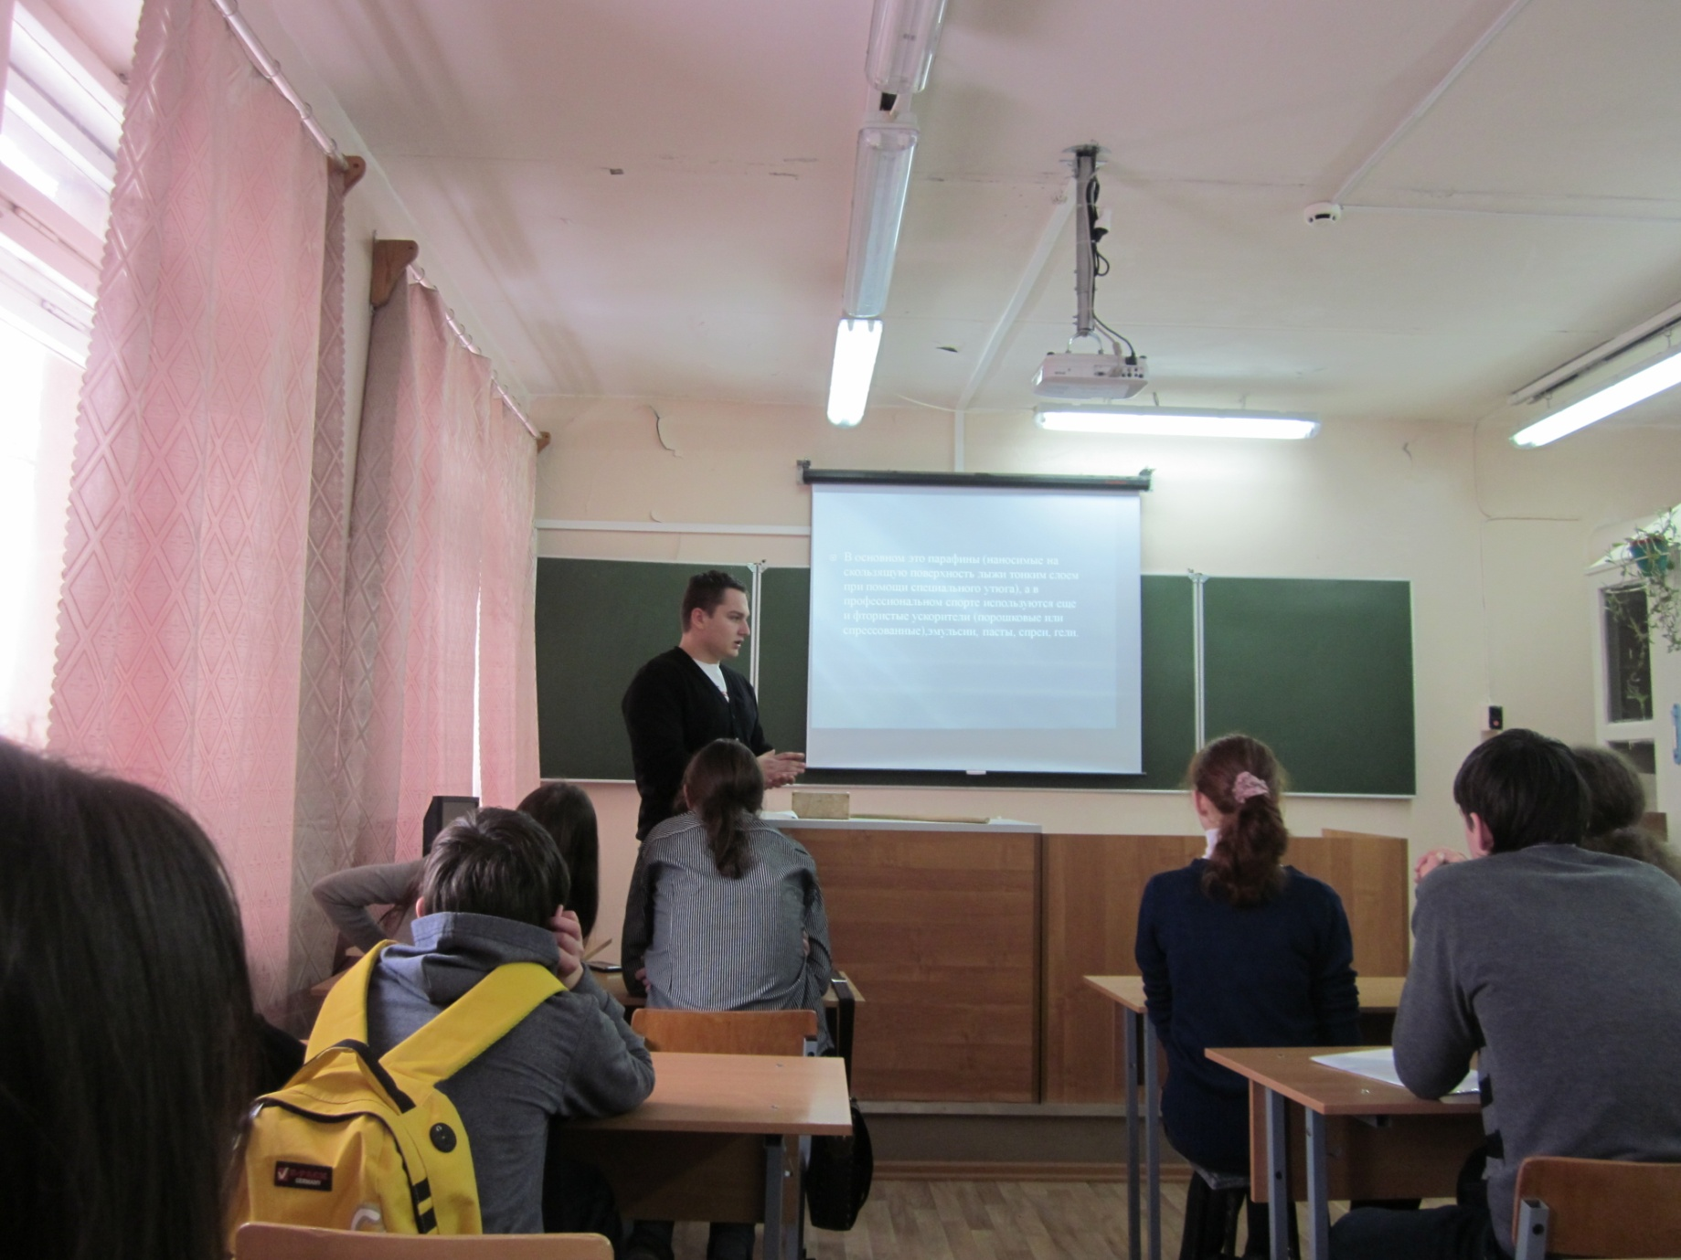

Slide 3
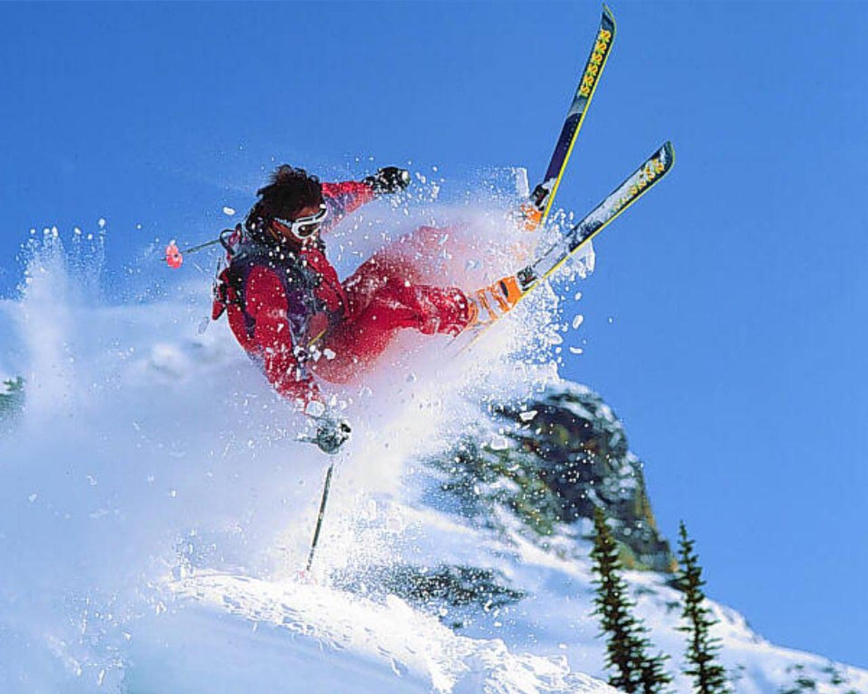
Химия в Лыжном спорте
Лы́жные ма́зи — группа химических веществ, используемых для улучшения скольжения лыж по снегу, либо для уменьшения отдачи (то есть нежелательного проскальзывания лыж назад). При передвижении на лыжах используется их способность скользить по снегу. Естественно, попытки улучшить скольжение не прекращаются до сих пор.

Slide 4
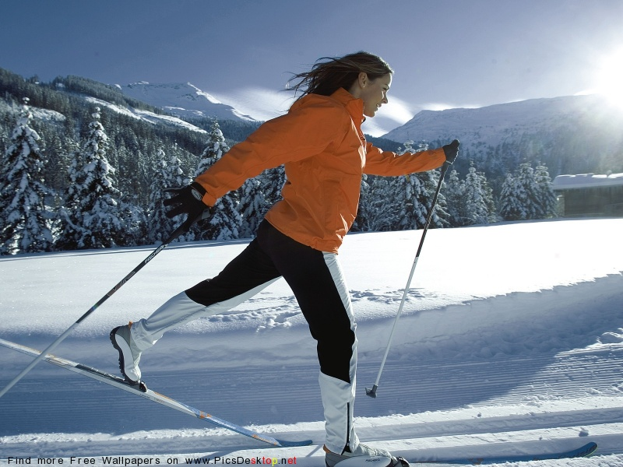
В основном это парафины (наносимые на скользящую поверхность лыжи тонким слоем при помощи специального утюга), а в профессиональном спорте используются еще и фтористые ускорители (порошковые или спрессованные),эмульсии, пасты, спреи, гели.

Slide 5
Химия в бодибилдинге
Стероиды — вещества животного или реже растительного происхождения, обладающие высокой биологической активностью. Стероиды образуются в природе из изопреноидных предшественников. Особенностью строения стероидов является наличие конденсированной тетрациклической системы гонана (прежнее название — стеран). Ядро гонана в стероидах может быть насыщенным или частично ненасыщенным, содержать алкильные и некоторые функциональные группы — гидроксильные, карбонильные или карбоксильную.

Slide 6
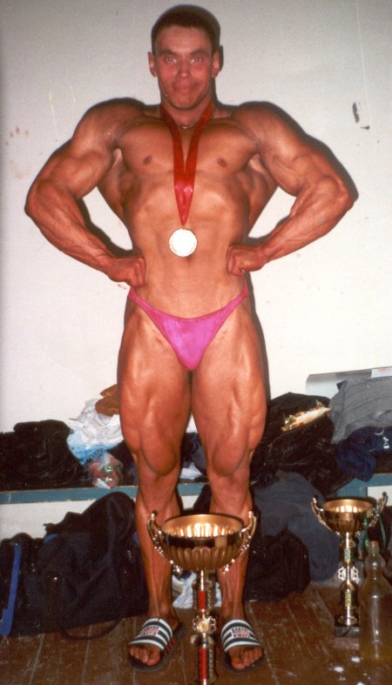
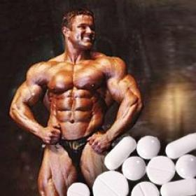
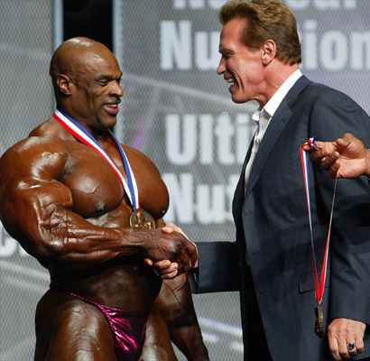

Slide 7
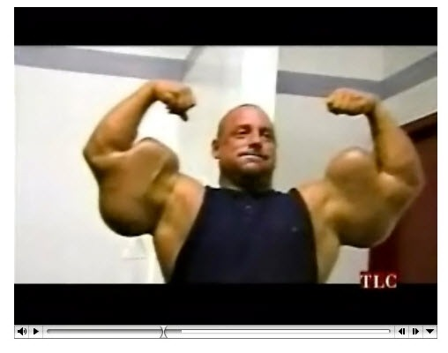
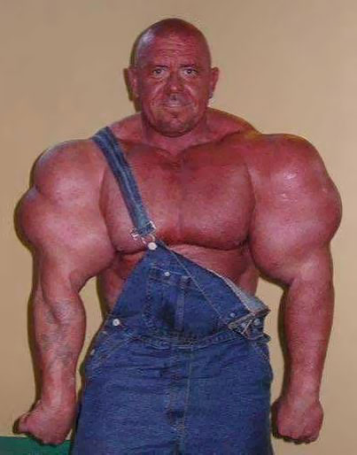
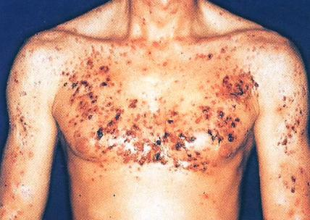

Slide 8
Спортивная одежда
Термобелье - Обязательная экипировка спортсменов для сохранения тепла в теле, в основном применяются в зимних видах спорта
(лыжном, конькобежном, и т.п.). Но так же и в беговом виде спорта, борцы используют термобелье для потери веса.

Slide 9
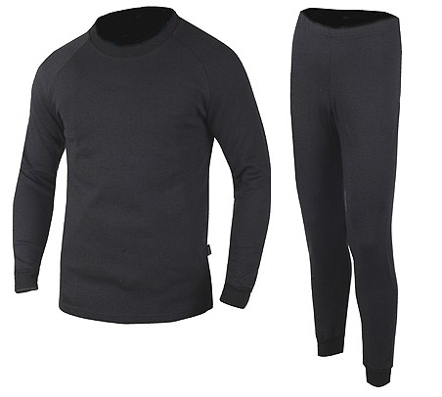
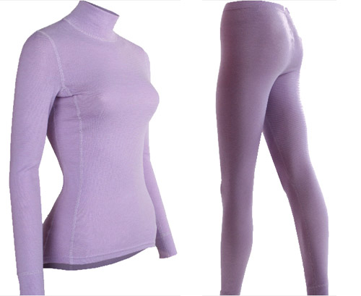
Состав
Термобелье состоит из: хлопка, шёлка, шерсти, Акрил, Нейлон, Полипропилен, Полиэстер и т.д

Slide 10
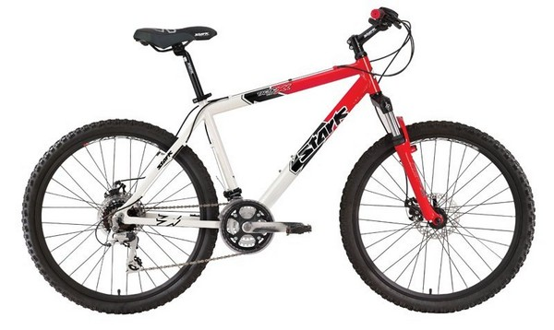
В велоспорте
В велоспорте также используются химические добавки. Это смазки, полироли, смывки.
Они помогают содержать велосипед в готовом состоянии к передвижению.

Slide 11
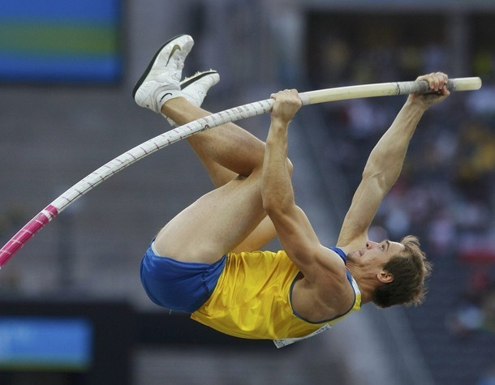
Прыжки с шестом
На Олимпийских играх в Риме (1960) были представлены первые образцы пластиковых шестов, которые произвели революцию в этой дисциплине. За 34 года мировой рекорд вырос с 4.80 до 6.14 м. Фиберглассовые шесты способны сгибаться, накапливая кинетическую энергию спортсмена так, что стрелка прогиба достигает 100—130 см у пятиметрового шеста. Затем шест распрямляется, выбрасывая прыгуна к планке. Это потребовало полностью переработать технику прыжка и повысило требования к скоростной и физической подготовке атлетов^{[2]}.

Slide 12
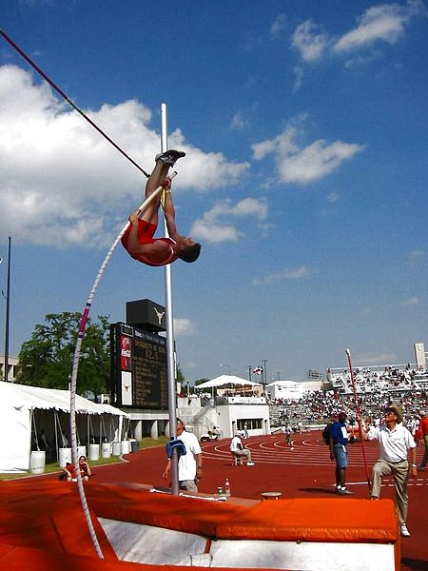
Современный шест для прыжков представляет собой высокотехнологичный спортивный снаряд, изготовленный из композитных материалов.

Slide 13
Для создания композиции используются самые разные армирующие наполнители и матрицы. Это — гетинакс и текстолит (слоистые пластики из бумаги или ткани, склеенной термореактивным клеем), стекло- и графитопласт (ткань или намотанное волокно из стекла или графита, пропитанные эпоксидными клеями), фанера… Есть материалы, в которых тонкое волокно из высокопрочных сплавов залито алюминиевой массой. Булат — один из древнейших композиционных материалов. В нем тончайшие слои (иногда нити) высокоуглеродистой стали «склеены» мягким низкоуглеродным железом.

Slide 14
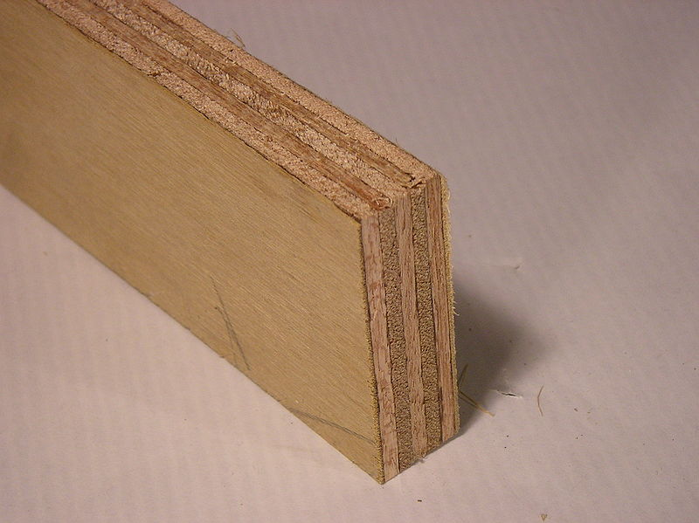
Обычная клеенная фанера является широко распространённым композиционным материалом

